Slide 1

Generative Adversarial Network
(GAN)生成式对抗网络
姓名：涂志俊、曾浩伦
电信学院自动化专业大二
2017年8月

Slide 2


CONTENS
CONTENTS
一、GAN的基本原理
二、相关论文分享
三、GAN的应用
四、Original GAN中存在的问题分析
五、DCGAN代码实现

Slide 3
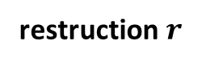
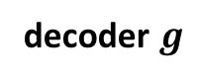
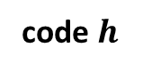
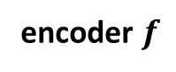
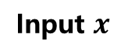
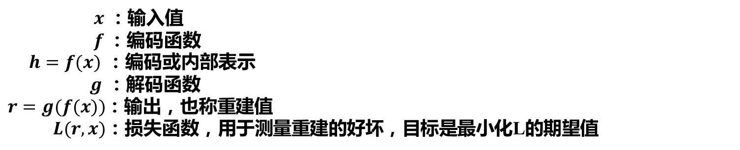
1.1 GAN之前
非监督学习：在未加标签的数据中，试图找到隐藏的结构，表现形式可以使数据按相似性分组、数据的分布、数据分量间的关联规则，最常见的是K-means聚类。
自动编码器：一种尽可能复现输入信号的神经网络，为了实现这种复现，其必须捕捉能代表输入数据的最重要的因素，就像PCA那样，找到可以代表原信息的主要成分。
Input $x$
code$h$
encoder$f$
decoder$g$
restruction$r$
$x$ ：输入值
$f$：编码函数
$h=f(x)$ ：编码或内部表示
$g$ ：解码函数
$r=g(f(x))$：输出，也称重建值
$L(r,x)$：损失函数，用于测量重建的好坏，目标是最小化L的期望值

Slide 4
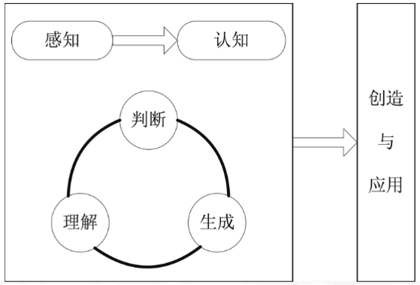
1.1 GAN的提出
GAN的提出：GAN是lan Goodfellow 在2014年的经典之作，是非监督深度学习中的代表作。GAN解决了非监督学习中的著名问题：给定一批样本，训练一个系统，能够生成类似的样本。
GAN核心思想：GAN的核心思想来源于博弈论的纳什均衡.它设定参与游戏双方分别为一个生成器(Generator)和一个判别器(Discriminator),生成器的目的是尽量去学习真实的数据分布,而判别器的目的是尽量正确判别输入数据是来自真实数据还是来自生成器;为了取得游戏胜利,这两个游戏参与者需要不断优化,各自提高自己的生成能力和判别能力,这个学习优化过程就是寻找二者之间的一个纳什均衡。

Slide 5
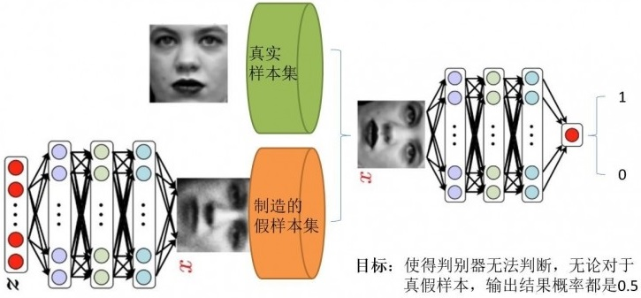
1.2 对抗网络
生成器G：通过一个参数化概率生成模型（通常用深度学习神经网络进行参数化）进行概率分布的逆变换采样，得到一个生成的概率分布。
判别器D：给定样本，判断这个样本来自真实数据还是伪造数据。
平衡状态：当最终D的判别能力提升到一定程度,并且无法正确判别数据来源时,可以认为这个生成器G已经学到了真实数据的分布。

Slide 6
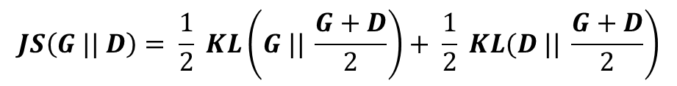
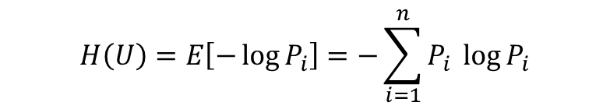
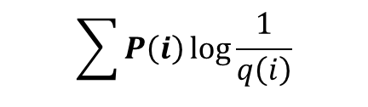
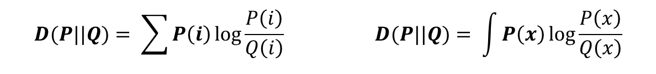
1.3 GAN中的一些重要概念
信息熵：信息熵这个词是香农从热力学中借用过来的。热力学中的热熵是表示分子状态混乱程度的物理量。香农用信息熵的概念来描述信源的不确定度，解决了对信息的量化度量问题。
信源的平均不确定性应当为单个符号不确定性$−\log{P_{i}}$的统计平均值（E）。
$$H\left(U\right)=E\left[−\log{P_{i}}\right]=−\sum_{i=1}^{n}{P_{i} \log{P_{i}}}$$
交叉熵：主要用于度量两个概率分布间的差异性信息，若采用错误的分布q来表示来自真实分布p的平均编码长度，则有：
$$\sum{P\left(i\right)\log{\frac{1}{q\left(i\right)}}}$$
KL散度：又称相对熵，是描述两个概率分布P和Q差异的一种方法。
$$D(P||Q)= \sum{P\left(i\right)\log{\frac{P\left(i\right)}{Q\left(i\right)}}} D(P||Q)= \int{P\left(x\right)\log{\frac{P\left(x\right)}{Q\left(x\right)}}}$$
JS散度：是描述两个概率分布P和Q差异的一种方法,它的结果是对称的且计算的距离在0到1之间
$$\left.JS\left(G || D\right)= \frac{1}{2} KL\left(G || \frac{G+D}{2}\right)+ \frac{1}{2} KL(D || \frac{G+D}{2}\right)$$

Slide 7
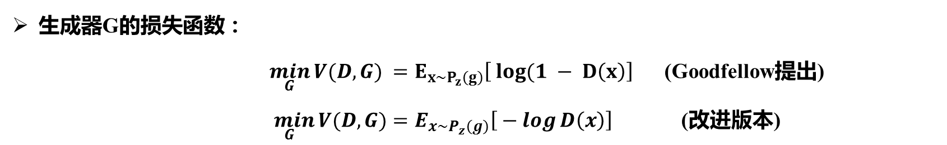
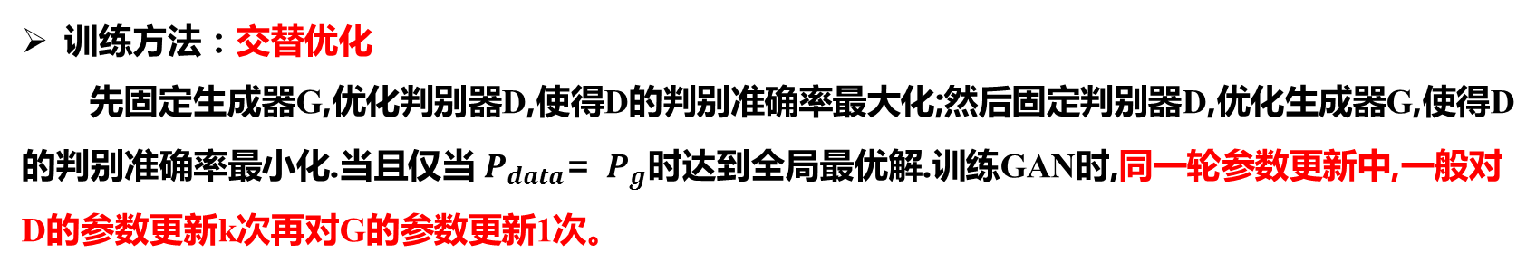
1.3 GAN的学习训练机制
判别器D的损失函数：
$${\max_{D}{V(D,G)}= E}_{z\sim P_{data}\left(x\right)}[\log{D\left(x\right)}]{+ E}_{x\sim P_{g}}[ \log{(1 − D\left(x\right)}]$$
(x 采样于真实数据分布${ P}_{data}\left(x\right)$,z 采样于先验分布${ P}_{Z}\left(Z\right)$,例如高斯噪声分布)
生成器G的损失函数：
$\min_{G}{V(D,G)} =E_{x\sim P_{z}\left(g\right)}\left[ \log{(1 − D\left(x\right)}\right]$ (Goodfellow提出)
${\min_{G}{V(D,G)}=E}_{x\sim P_{z}\left(g\right)}\left[ − log{D\left(x\right)}\right]$ (改进版本)
训练方法：交替优化
先固定生成器G,优化判别器D,使得D的判别准确率最大化;然后固定判别器D,优化生成器G,使得D的判别准确率最小化.当且仅当${ P}_{data}$= ${ P}_{g}$时达到全局最优解.训练GAN时,同一轮参数更新中,一般对D的参数更新k次再对G的参数更新1次。

Slide 8
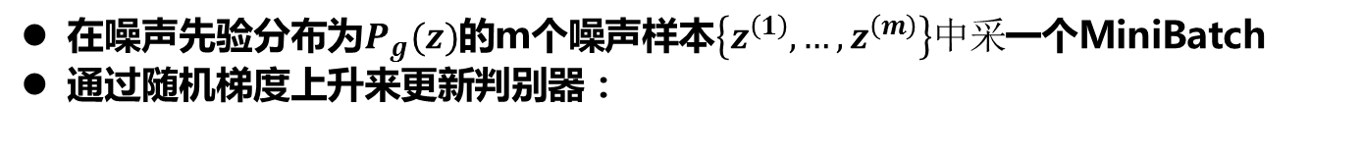
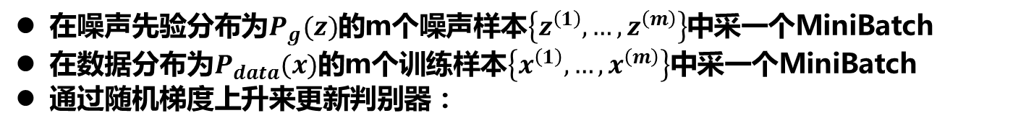
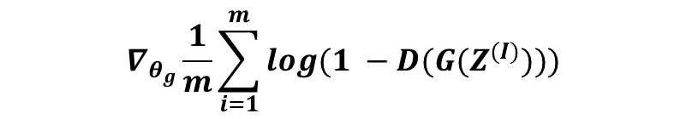
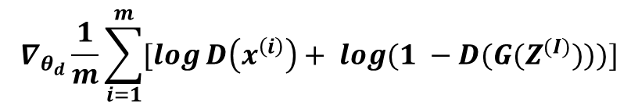
2.1 Generative Adversarial Nets
For number of training iterations do
For k step do
在噪声先验分布为$P_{g}(z)$的m个噪声样本$\left\{z^{\left(1\right)},…,z^{\left(m\right)}\right\}$中采一个MiniBatch
在数据分布为$P_{data}(x)$的m个训练样本$\left\{x^{\left(1\right)},…,x^{\left(m\right)}\right\}$中采一个MiniBatch
通过随机梯度上升来更新判别器：
$$∇_{θ_{d}}\frac{1}{m}\sum_{i=1}^{m}{[\log{D\left(x^{\left(i\right)}\right)+ \log{(1 −D(G(Z^{(I)})))}}]}$$
end for
在噪声先验分布为$P_{g}(z)$的m个噪声样本$\left\{z^{\left(1\right)},…,z^{\left(m\right)}\right\}中采$一个MiniBatch
通过随机梯度上升来更新判别器：
$$∇_{θ_{g}}\frac{1}{m}\sum_{i=1}^{m}{\log{(1 −D(G(Z^{(I)})))}{ }}$$
end for
基于梯度的更新可以使用任何标准的基于梯度的学习准则，我们在实验中用了动量准则

Slide 9
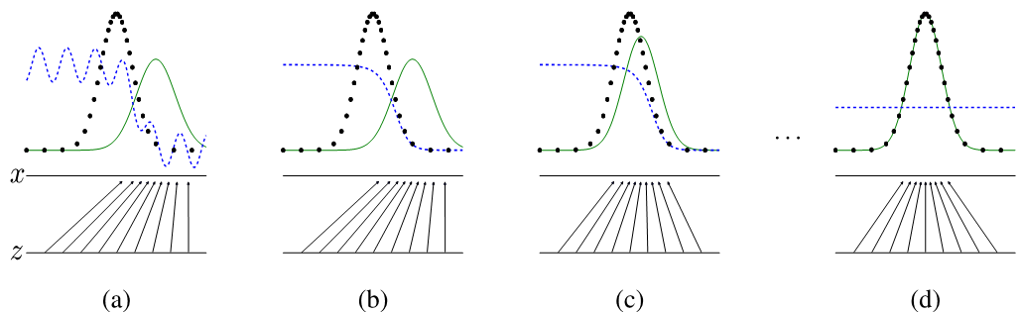
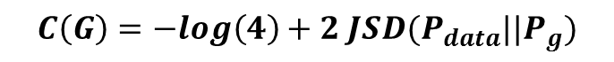
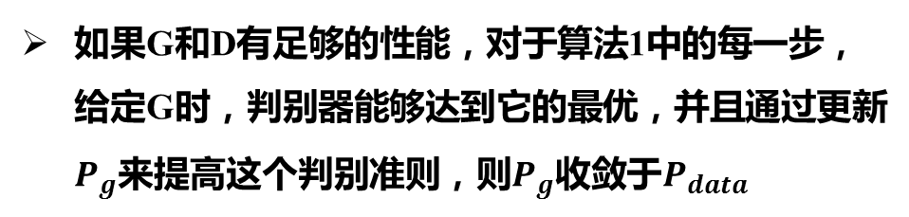
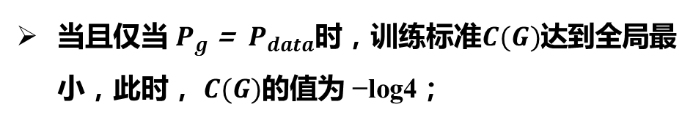
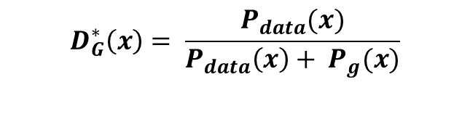
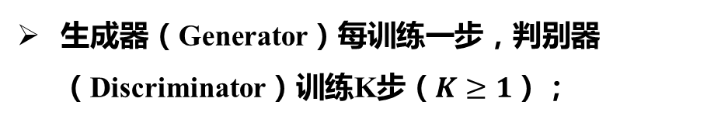
2.1 Generative Adversarial Nets
固定生成器时，最优的判别器满足如下公式：
$$D_{G}^{∗}\left(x\right)= \frac{P_{data}(x)}{P_{data}\left(x\right)+ P_{g}(x)}$$
当且仅当${ P}_{g}$= ${ P}_{data}$时，训练标准$C(G)$达到全局最小，此时， $C(G)$的值为 −log4；
蓝线代表判别器D；绿线代表生成器G；黑线代表真实数据
$$C\left(G\right)=−log\left(4\right)+2 JSD(P_{data}||P_{g})$$
生成器（Generator）每训练一步，判别器（Discriminator）训练K步（$K≥1$）；
如果G和D有足够的性能，对于算法1中的每一步，给定G时，判别器能够达到它的最优，并且通过更新$P_{g}$来提高这个判别准则，则$P_{g}$收敛于$P_{data}$

Slide 10
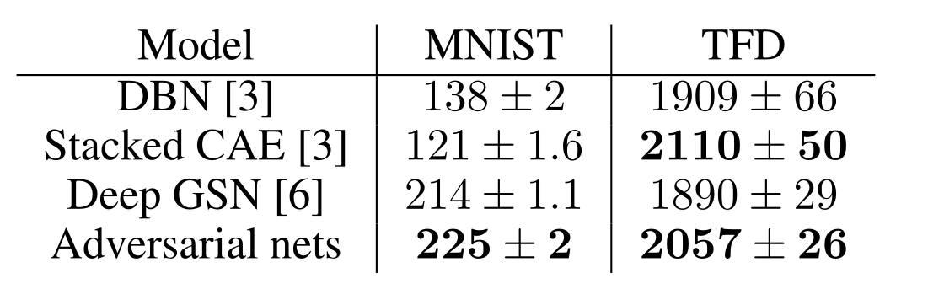
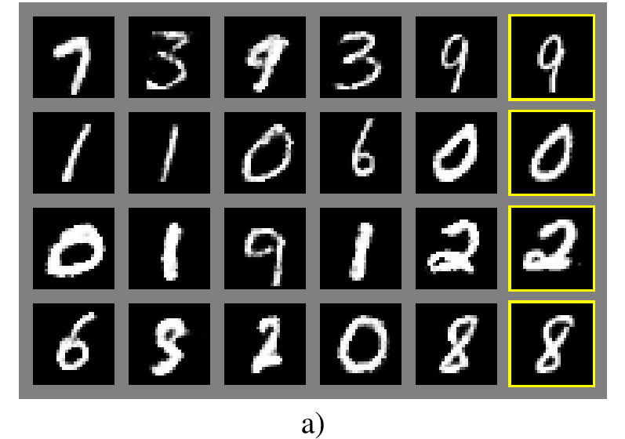
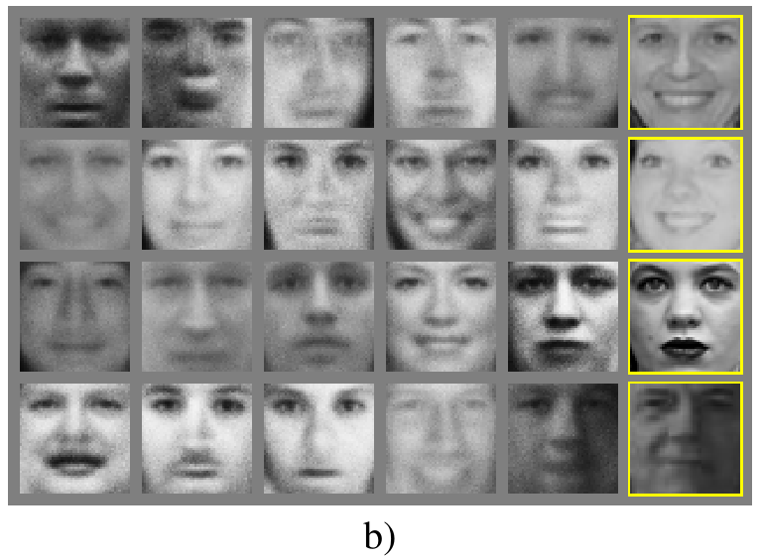
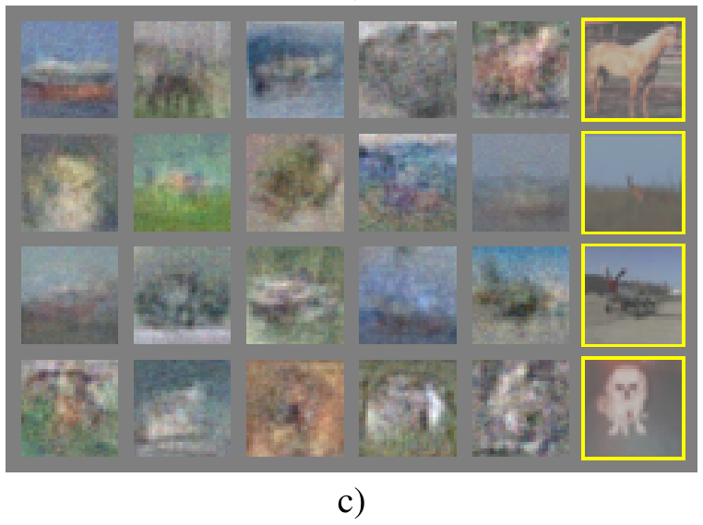
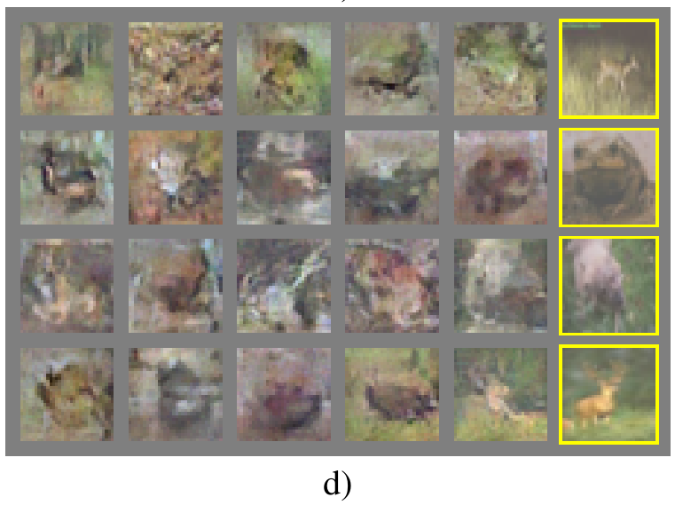
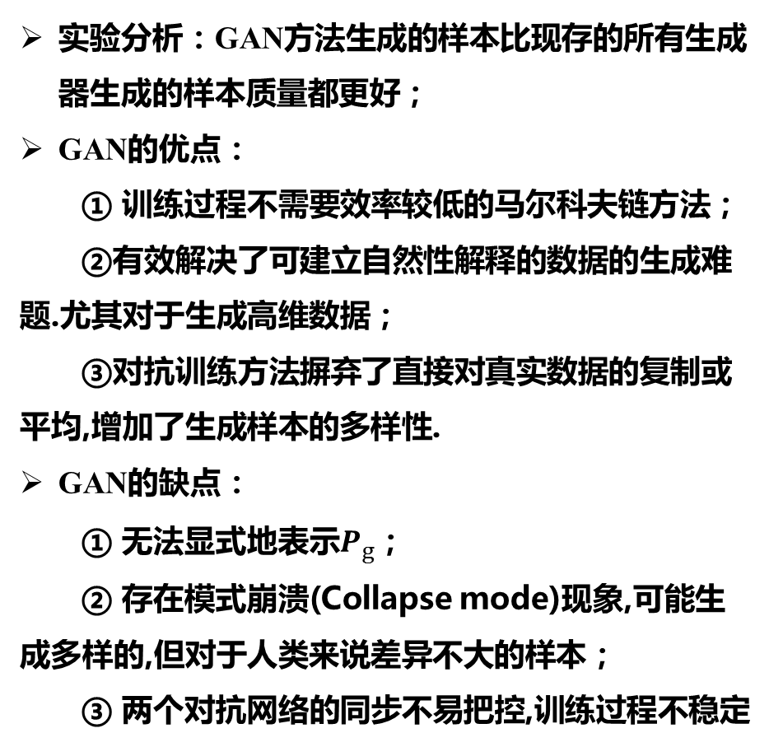
2.1 Generative Adversarial Nets
实验分析：GAN方法生成的样本比现存的所有生成器生成的样本质量都更好；
GAN的优点：
① 训练过程不需要效率较低的马尔科夫链方法；
②有效解决了可建立自然性解释的数据的生成难题.尤其对于生成高维数据；
③对抗训练方法摒弃了直接对真实数据的复制或平均,增加了生成样本的多样性.
GAN的缺点：
① 无法显式地表示$P_{g}$；
② 存在模式崩溃(Collapse mode)现象,可能生成多样的,但对于人类来说差异不大的样本；
③ 两个对抗网络的同步不易把控,训练过程不稳定

Slide 11



2.2 DC-GAN的卷积运算基础
Deconvolution
特征输入：2*2
卷积核尺寸：3*3
移动步长：1
Padding: 2
Convolution
特征输入：5*5
卷积核尺寸：3*3
移动步长：2
Padding: 1
Fractionally Strided Convolution
特征输入：5*5
卷积核尺寸：3*3
移动步长：1
Padding: 1

Slide 12
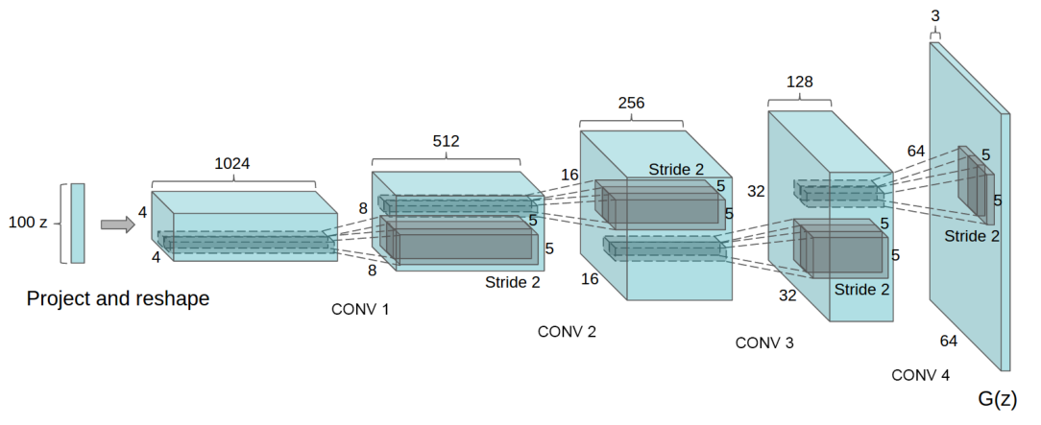
2.2 Unsupervised Representation Learning with Deep Convolutional Generative Adversarial Networks
将pooling层convolutions替代；
在生成器（Generator）和判别器（Discriminator）上都使用BatchNorm；
移除全连接层 ；
在生成器（Generator）上除了输出层外的所有层使用ReLU，输出层采用tanh；
在判别器（Discriminator）的所有层上使用LeakyReLU。
Figure 1: DCGAN generator used for LSUN scene modeling

Slide 13
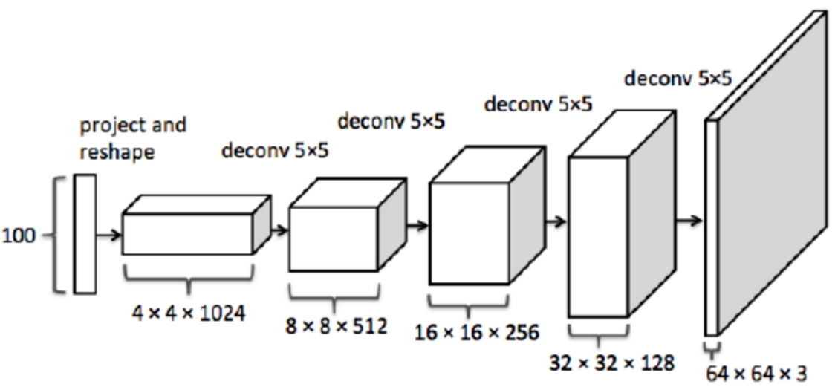
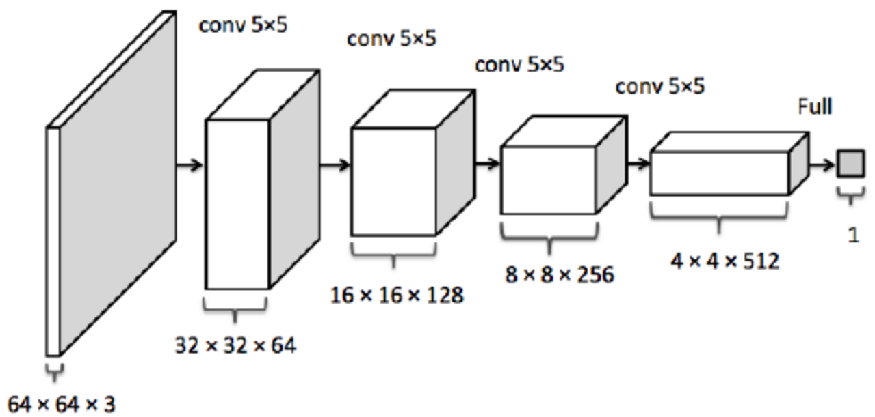
2.2 DC-GAN训练细节
预处理环节，将图像scale到tanh的[-1, 1]；
mini-batch训练，batch size是128；
所有的参数初始化由(0, 0.02)的正态分布中随即得到；
LeakyReLU的斜率是0.2；
虽然之前的GAN使用momentum来加速训练，DCGAN使用调好超参的Adam optimizer；
学习率learning rate=0.0002；
将momentum参数beta从0.9降为0.5来防止震荡和不稳定。

Slide 14
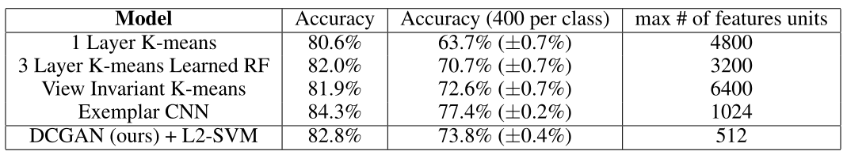
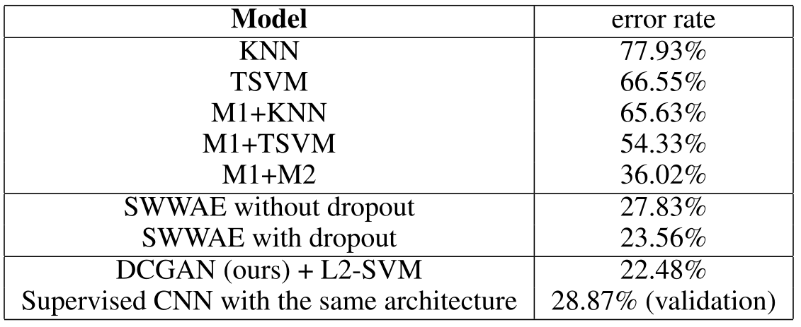
2.3 DC-GAN总结
Table 1：CIFAR-10分类结果
为CNN的网络拓扑结构设置了一系列的限制来使得它可以稳定的训练；
使用得到的特征表示来进行图像分类，得到比较好的效果来验证生成的图像特征表示的表达能力
对GAN学习到的filter进行了定性的分析。
展示了生成的特征表示的向量计算特性。
Table 2：SVHN分类结果

Slide 15
2.4 GAN的深入研究
GAN的方法论：《Towards Principled Methods for Training Generative Adversarial Networks》
第一部分：介绍了原始GAN存在的训练问题；
第二部分：证明训练生成对抗网络严格的不稳定和饱和问题
第三部分：考察了解决这些问题的实际和理论基础，同时引入了新的工具来研究这些问题。
GAN的进阶：《Wasserstein GAN》
彻底解决GAN训练不稳定的问题，不再需要小心平衡生成器和判别器的训练程度
基本解决了collapse mode（模式崩溃）的问题，确保了生成样本的多样性
训练过程中终于有一个像交叉熵、准确率这样的数值来指示训练的进程，这个数值越小代表GAN训练得越好，代表生成器产生的图像质量越高
以上一切好处不需要精心设计的网络架构，最简单的多层全连接网络就可以做到

Slide 16
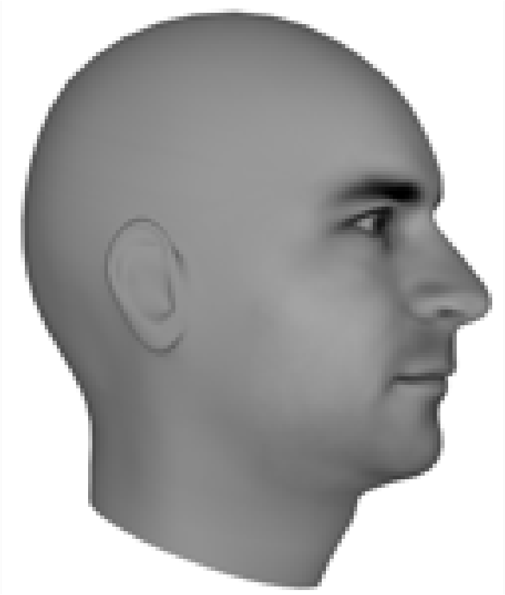
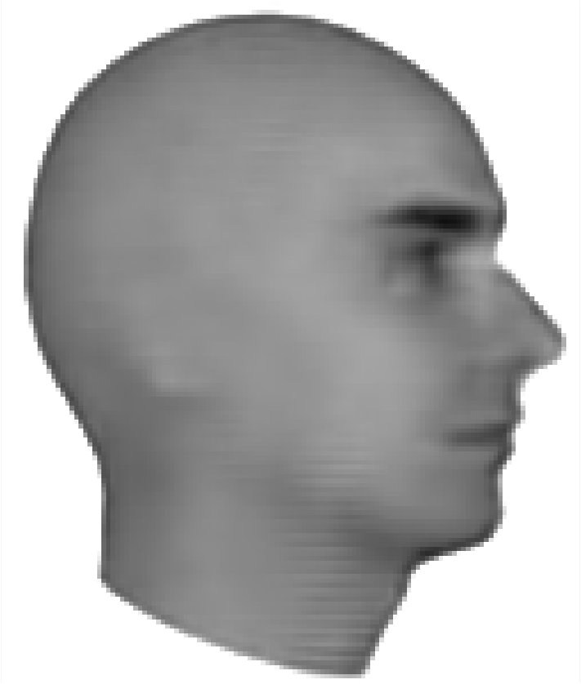
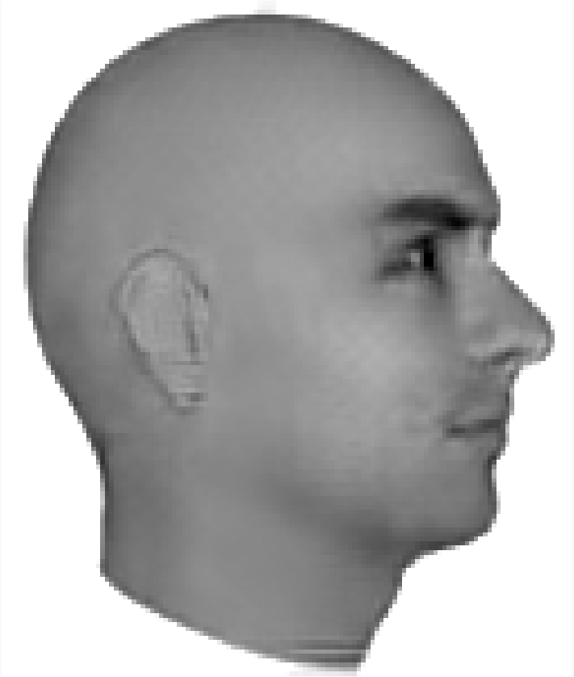
3.1生成视频
原图
均方误差模型
对抗生成模型

Slide 17
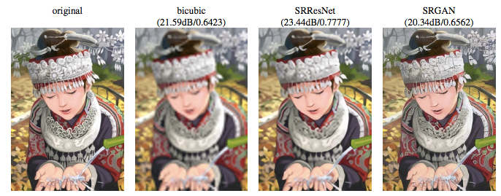
3.2超分辨率

Slide 18
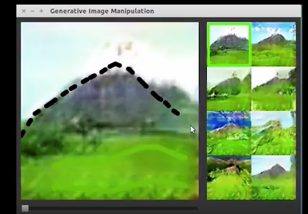
3.3 协助艺术创作
iGAN

Slide 19
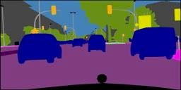
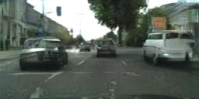
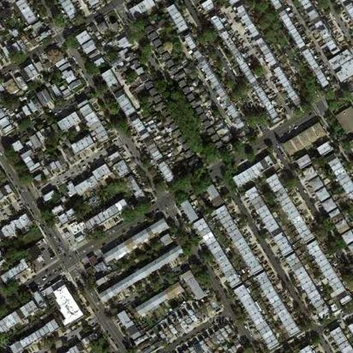
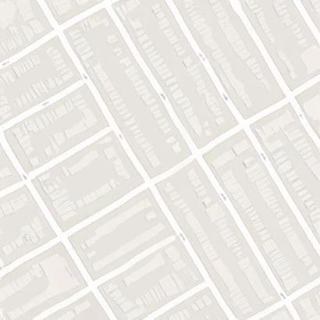
1.4 图片转换
标签转为真实场景
鸟瞰图转为地图
input
output

Slide 20
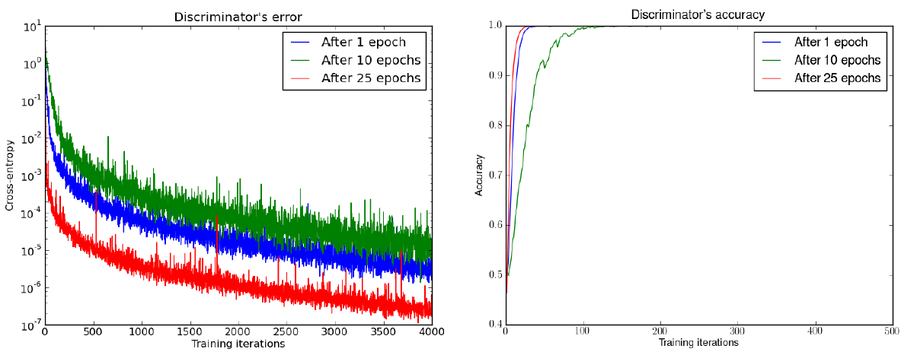
4. Original GAN中存在的问题分析
Martin Arjovsky, Léon Bottou, Towards Principled Methods for Training Generative Adversarial Networks, 2017, arXiv preprint

Slide 21
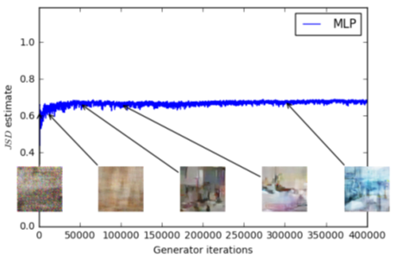
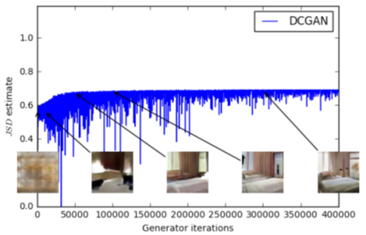
4.1 JS散度
通过判别器得出的JS散度中包含的有效信息很少
Weak Generator
Strong Generator

Slide 22
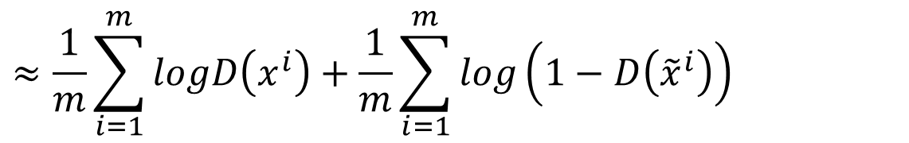
4.2.1 判别器
1
0
$$V=E_{x∼P_{data}}\left[logD\left(x\right)\right]+E_{x∼P_{G}}\left[log\left(1−D\left(x\right)\right)\right]$$
$$≈\frac{1}{m}\sum_{i=1}^{m}{logD\left(x^{i}\right)}+\frac{1}{m}\sum_{i=1}^{m}{log\left(1−D\left({\tilde{x}}^{i}\right)\right)}$$
$$\max_{D}{V\left(G,D\right)}=−2log2+2JSD\left(P_{data}\left(x\right)||P_{G}\left(x\right)\right)$$
= 0
log2
原因1.：取样本作近似
削弱判别器
Can weak discriminator compute JS divergence?

Slide 23
支撑集（support）其实就是函数的非零部分子集，比如ReLU函数的支撑集就是(0, +∞)，一个概率分布的支撑集就是所有概率密度非零部分的集合。
流形（manifold）是高维空间中曲线、曲面概念的拓广，我们可以在低维上直观理解这个概念，比如我们说三维空间中的一个曲面是一个二维流形，因为它的本质维度（intrinsic dimension）只有2，一个点在这个二维流形上移动只有两个方向的自由度。同理，三维空间或者二维空间中的一条曲线都是一个一维流形。
测度（measure）是高维空间中长度、面积、体积概念的拓广，可以理解为“超体积”。
Notes:
23

Slide 24
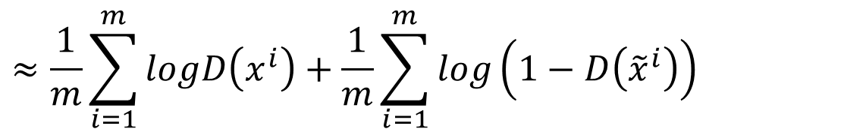
4.2.2 输入数据
1
0
$$V=E_{x∼P_{data}}\left[logD\left(x\right)\right]+E_{x∼P_{G}}\left[log\left(1−D\left(x\right)\right)\right]$$
$$≈\frac{1}{m}\sum_{i=1}^{m}{logD\left(x^{i}\right)}+\frac{1}{m}\sum_{i=1}^{m}{log\left(1−D\left({\tilde{x}}^{i}\right)\right)}$$
$$\max_{D}{V\left(G,D\right)}=−2log2+2JSD\left(P_{data}\left(x\right)||P_{G}\left(x\right)\right)$$
= 0
log2
原因 2. 数据的本质
训练数据和生成器产生数据的分布都是高维空间的流形，它们重叠部分的测度足以忽略

Slide 25
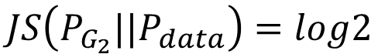








Evaluation
$$P_{G_{0}}\left(x\right)$$
$$P_{data}\left(x\right)$$
$$JS\left(P_{G_{1}}||P_{data}\right)=log2$$
……
Better
$$P_{data}\left(x\right)$$
$$P_{G_{50}}\left(x\right)$$
$$JS\left(P_{G_{2}}||P_{data}\right)=log2$$
Not really better ……
……
$$P_{G_{100}}\left(x\right)$$
$$P_{data}\left(x\right)$$
$$JS\left(P_{G_{2}}||P_{data}\right)=0$$

Slide 26

解决方案：加噪
在输入判别器的数据上人工加躁
缺陷1：需要把握加躁的程度，判别器容易识别不出生成数据和真实数据
缺陷2：噪声会随着时间衰减

Slide 27
4.3 Mode Collapse 模式崩溃

Slide 28

Generated Distribution
Data Distribution

Slide 29



$$P_{data}$$
预期的结果...
实际上 …

Slide 30








优化器的问题？
$$KL=\int{P_{data}log\frac{P_{data}}{P_{G}}dx}$$
Reverse $KL=\int{P_{G}log\frac{P_{G}}{P_{data}}dx}$
$$P_{data}$$
$$P_{data}$$
$$P_{G}$$
$$P_{G}$$
Maximum likelihood (minimize KL$(P_{data}||P_{G}$))
Minimize KL$(P_{G}||P_{data}$) (reverse KL)
This may not be the reason (based on Ian Goodfellow’s tutorial)

Slide 31
其他的GAN ……
Modifying the Optimization of GAN
fGAN
WGAN
Least-square GAN
Loss Sensitive GAN
Energy-based GAN
Boundary-seeking GAN
Unroll GAN
……
Different Structure from the Original GAN
Conditional GAN
Semi-supervised GAN
InfoGAN
BiGAN
Cycle GAN
Disco GAN
VAE-GAN
……
Notes:
Application:
deep convolutional generative adversarial networks (DCGANs)

Slide 32

谢谢指导！
人工智能与机器人研究所
2017年8月

